Slide 1
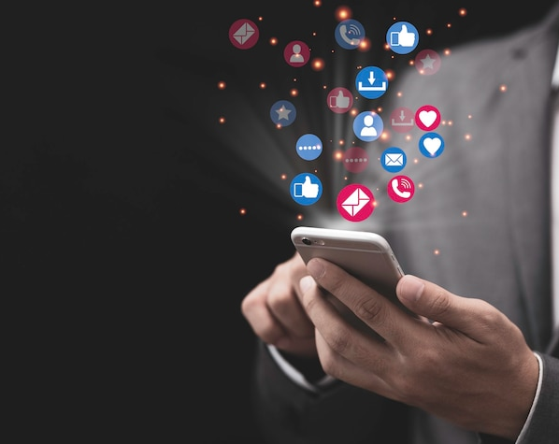
A regulamentação das redes sociais
Trabalho de:Alisson, Carol, Fabiana, Liliam, Nicolle, Pedro Henrique Campos

Slide 2
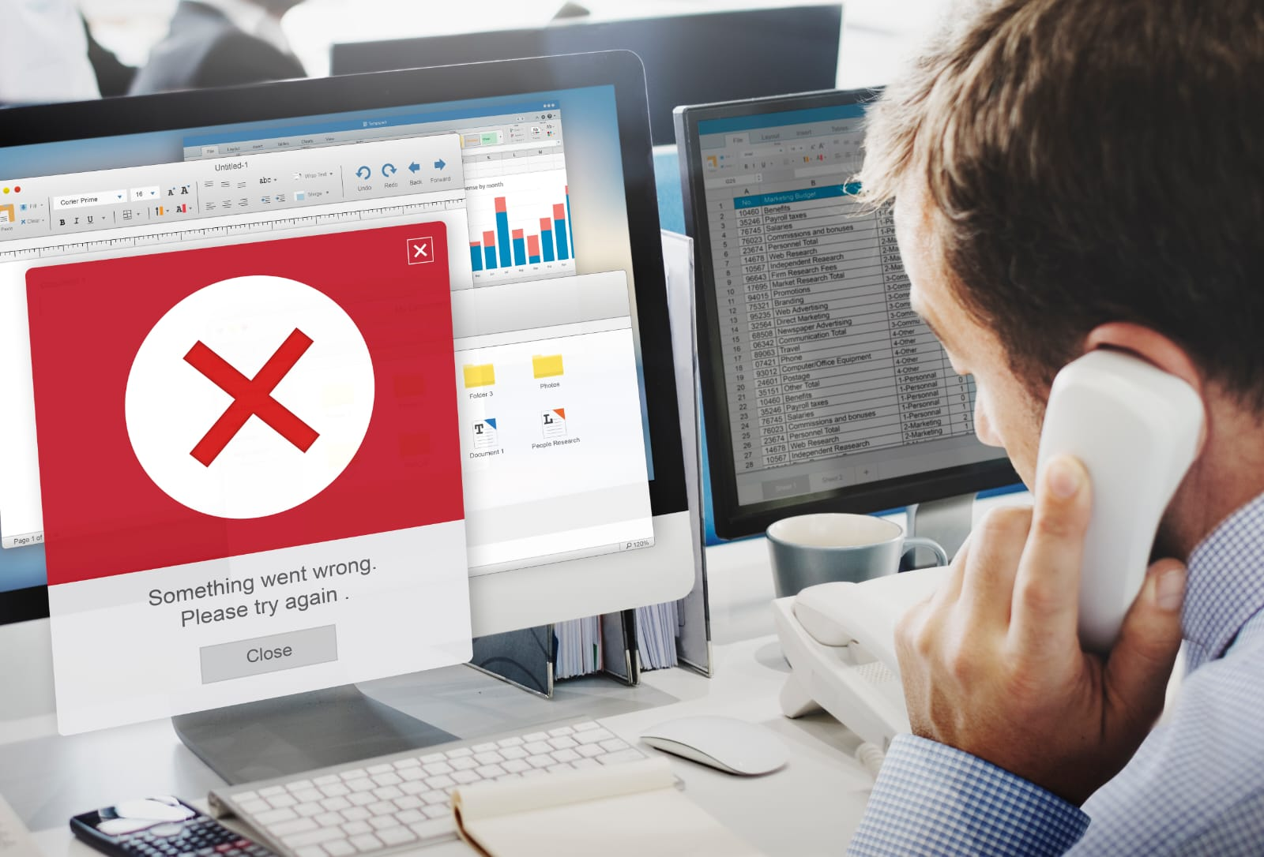
A regulamentação das redes sociais é um instrumento legal usado por governos para definir direitos, deveres e regras sobre liberdade de expressão. Com cerca de 4,9 bilhões de usuários globais em 2023 (projeção de 5,85 bilhões até 2027), as redes sociais influenciam a política mundial, mas a desinformação e fake news são preocupantes. No Brasil, 76% da população foi exposta a informações falsas sobre política em 2022, com disseminação via redes sociais, aplicativos de mensagens e conversas pessoais.

Slide 3
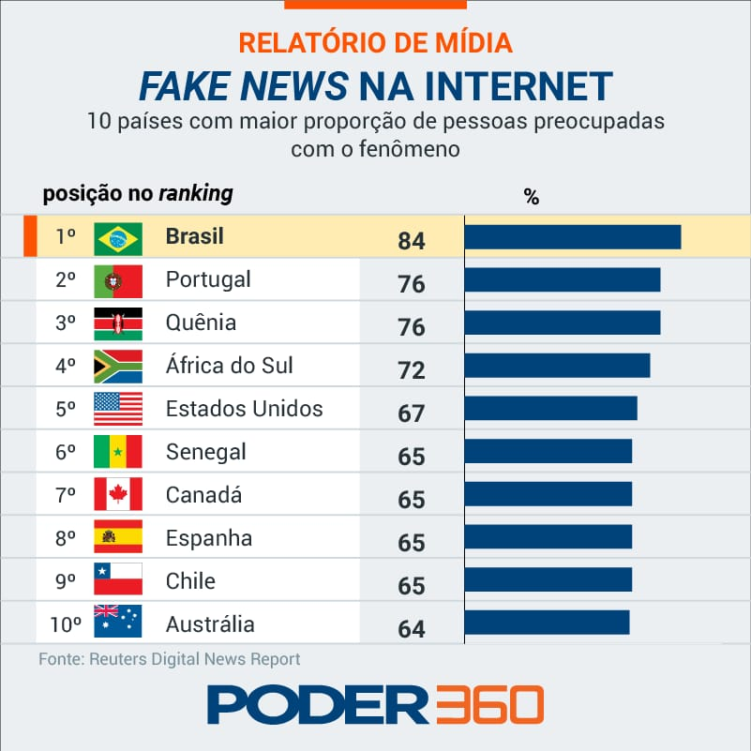
O Brasil não tem uma lei específica para redes sociais, mas o Marco Civil da Internet (2014) e a LGPD (2018) estabelecem diretrizes sobre privacidade e dados. O PL 2.630/2020 (PL das Fake News) propõe combater desinformação, exigindo identificação de usuários e responsabilizando plataformas.

Slide 4
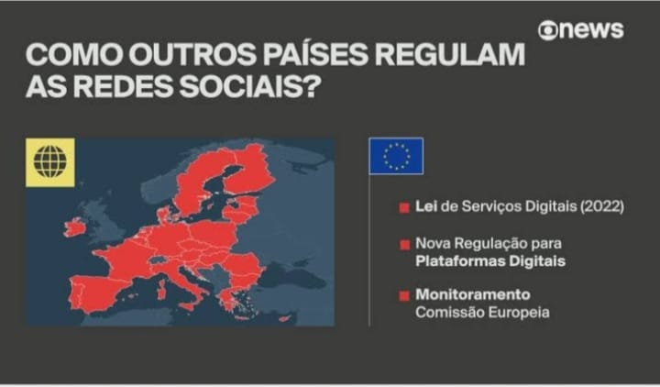
Na União Europeia, o Digital Services Act (DSA) regula serviços digitais, combatendo conteúdos ilegais, aumentando transparência e protegendo menores. Já os EUA enfrentam debates sobre a Seção 230, que protege plataformas de responsabilidade por conteúdo, com tensões entre liberdade de expressão e moderação arbitrária.

Slide 5
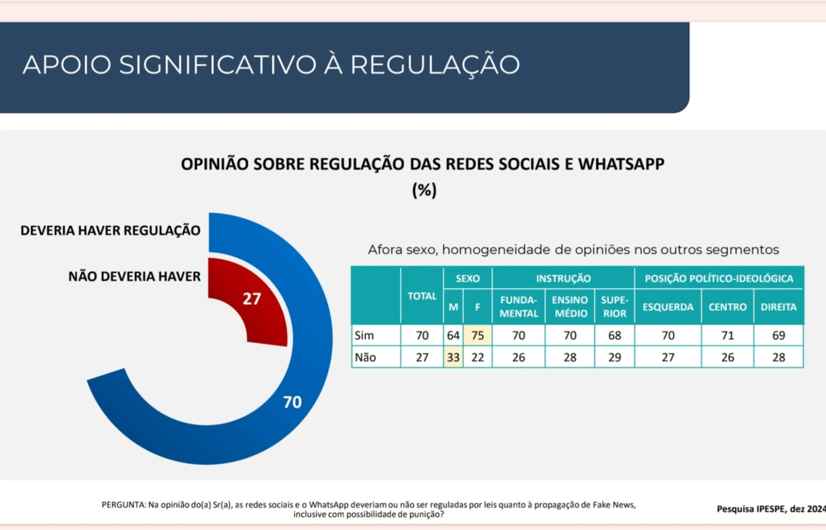
Argumentos a favor da regulamentação incluem:
- Combate a discursos de ódio, fake news e crimes cibernéticos.
- Proteção a menores e saúde mental.
- Maior responsabilidade das Big Techs.
Argumentos contrários alegam:
- Risco de censura e restrições à liberdade de expressão.
- Dificuldades de implementação global.
- Custos elevados para empresas.

Slide 6
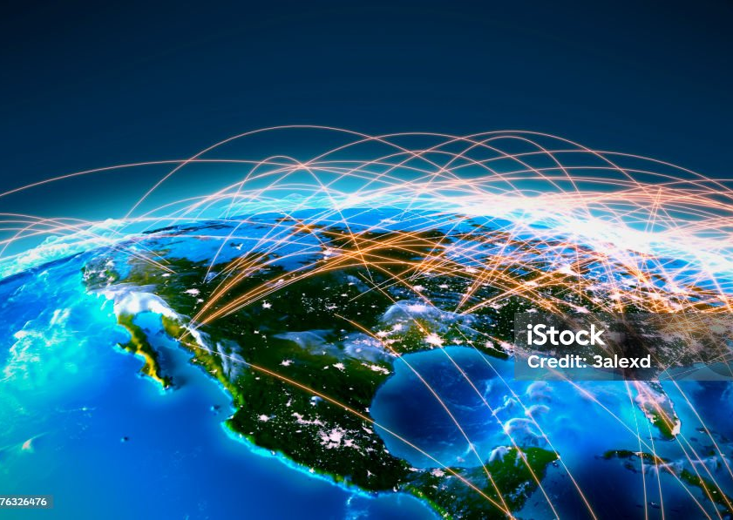
Críticos comparam a regulamentação a censura em regimes autoritários (China, Rússia, Irã), enquanto defensores citam casos como o vazamento de Snowden (2013), que revelou espionagem em massa pelos EUA, incentivando leis como o Marco Civil e a LGPD. O escândalo da Cambridge Analytica (2018) também destacou abusos no uso de dados, reforçando a necessidade de controle.

Slide 7
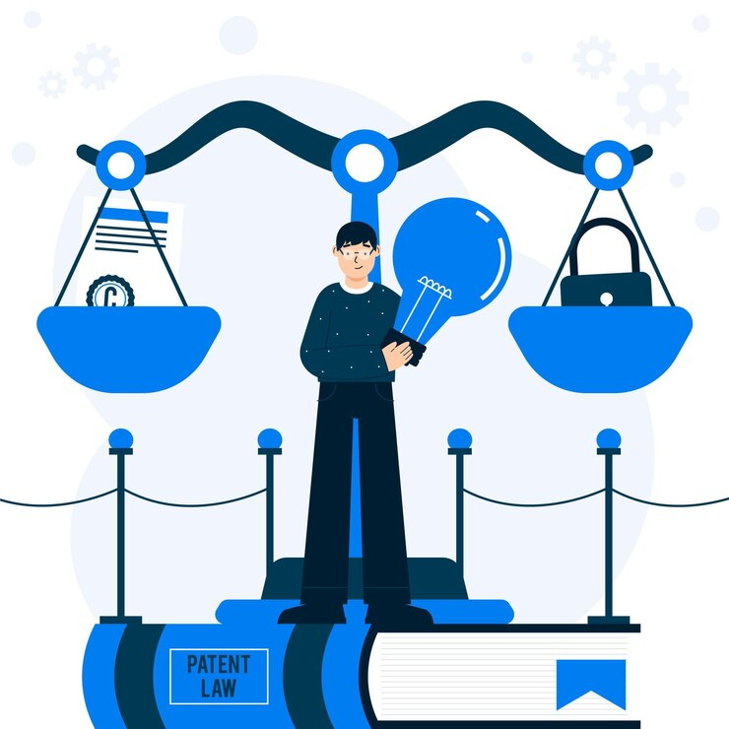
Em síntese, a regulamentação busca equilibrar liberdade de expressão, segurança e transparência, mas enfrenta resistência das plataformas e debates sobre seus limites.

Slide 8
OBRIGADO

